Slide 1





Ủy ban nhân dân xã Tây Sơn
Trường Tiểu học số 2 Bình Nghi
  
CHÀO MỪNG QUÝ THẦY CÔ
VỀ DỰ GIỜ TIẾT MĨ THUẬT LỚP 3
Giáo viên: Lê Thị Hồng Thúy

Slide 2

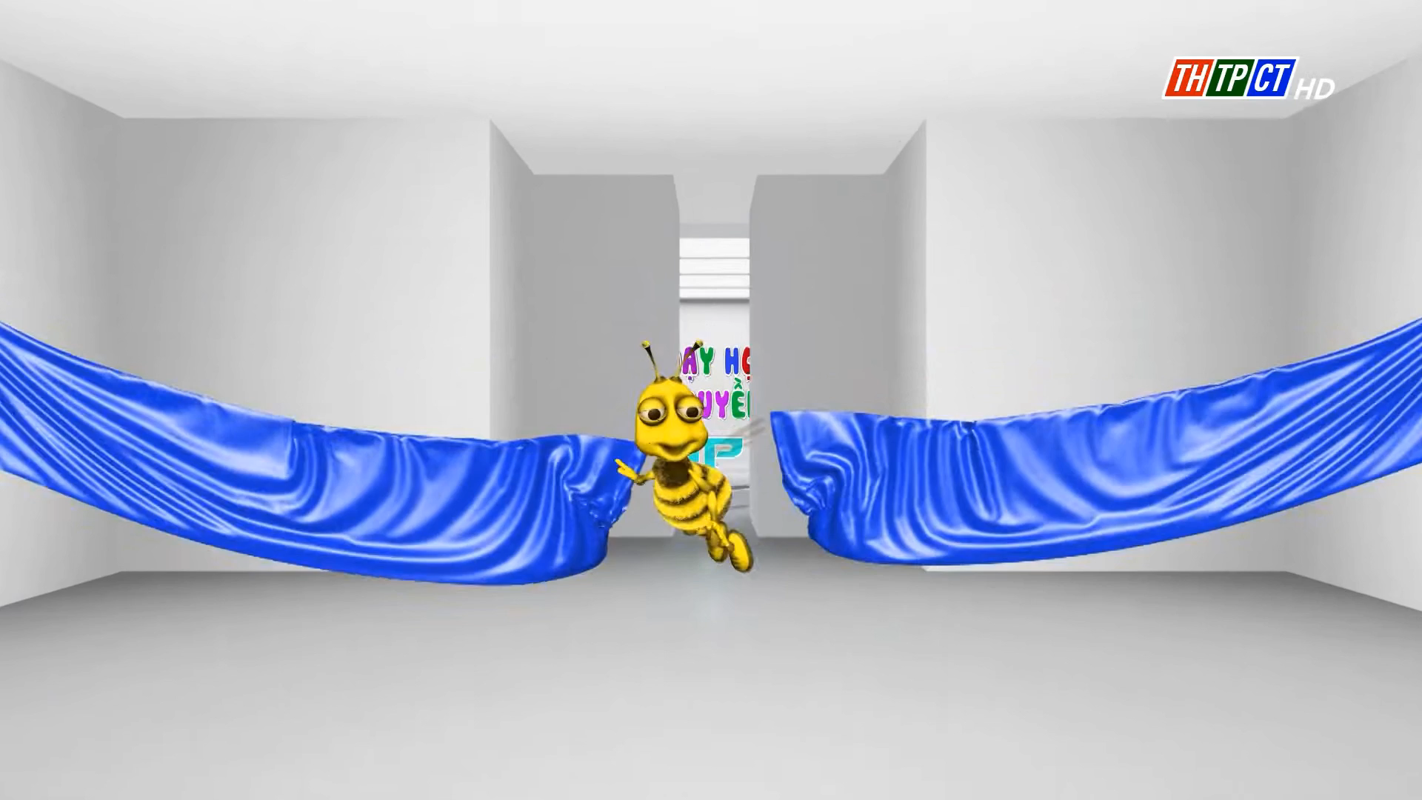
KHỞI ĐỘNG

Slide 3

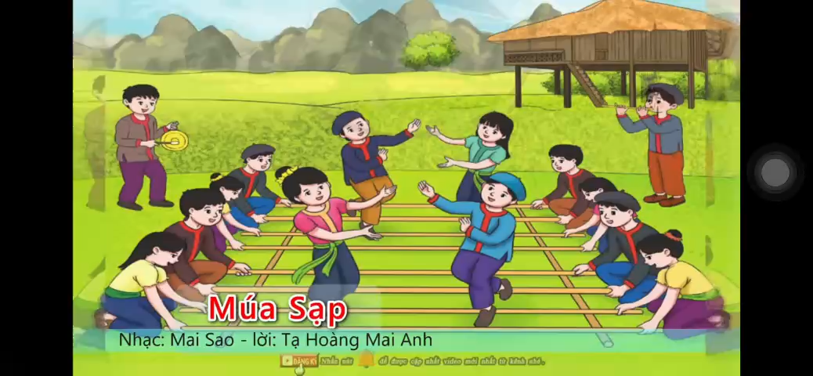


Slide 4
Thứ ba ngày 23 tháng 12 năm 2025
Chủ đề 4: SỰ KIỆN VUI VẺ
Bài 8: Ngày hội ở trường em (Tiết 2)
- Kiểm tra đồ dùng học sinh.
+ Các nhóm báo cáo sự chuẩn bị đồ dùng nhóm mình.

Slide 5


Luyện tập - thực hành.
- Hướng dẫn thực hành. Có thể dùng nhiều hình thức để tạo sản phẩm nhóm: Vẽ, nặn hoặc xé dán.

Slide 6
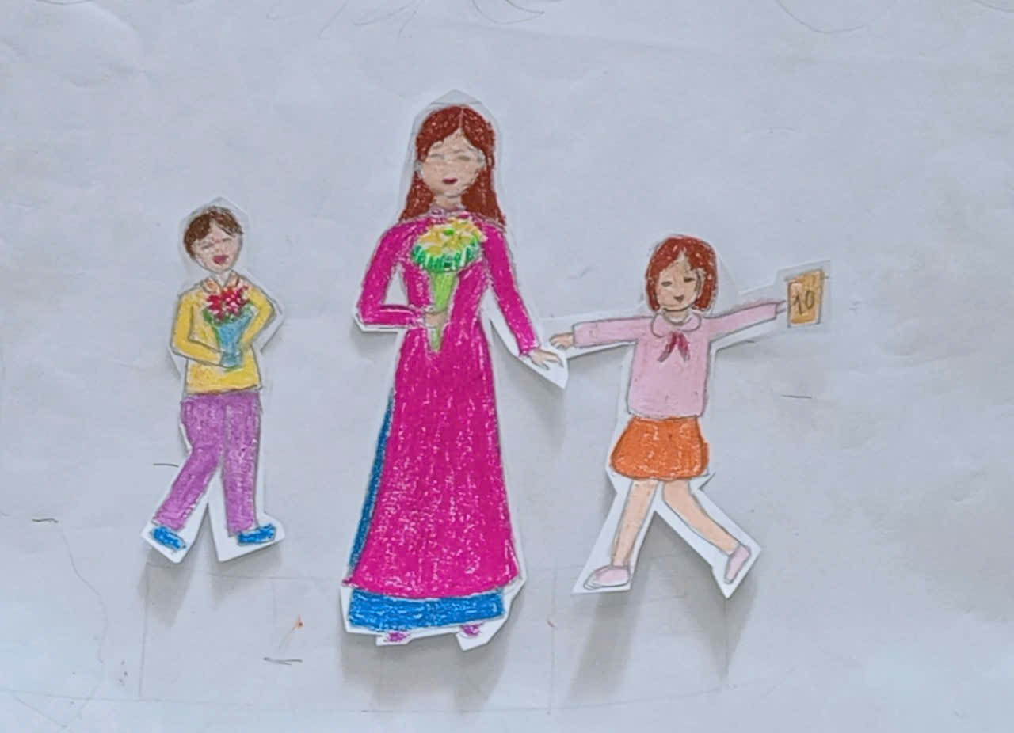
- Các bước thực hành tạo sản phẩm xé dán.
+ Bước 1 : Sắp xếp hình ảnh chính nằm giữa khổ giấy.

Slide 7
Các bước thực hành.
+ Bước 1 : Sắp xếp hình ảnh chính nằm giữa khổ giấy .
+ Bước 2 : Vẽ thêm hình ảnh phụ, vẽ màu và hoàn thiện sản phẩm.

Slide 8
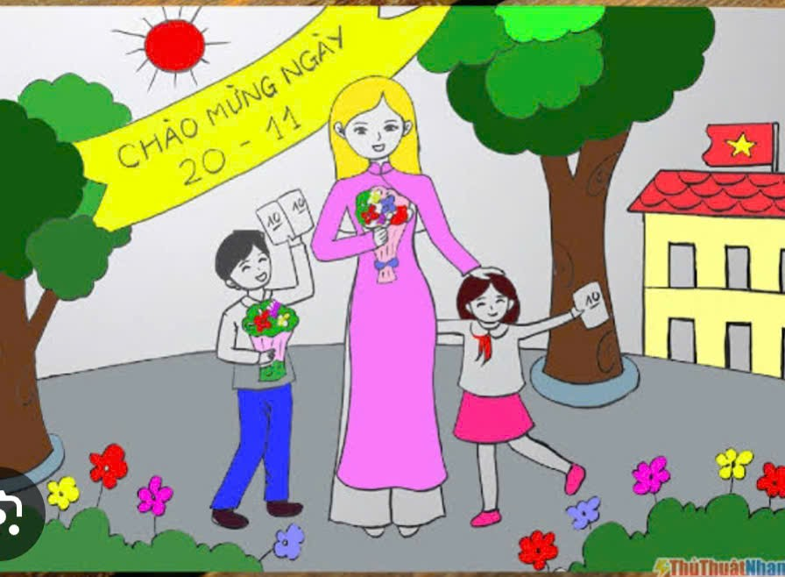

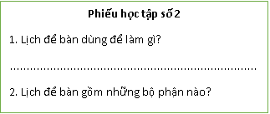
.
.

Slide 9

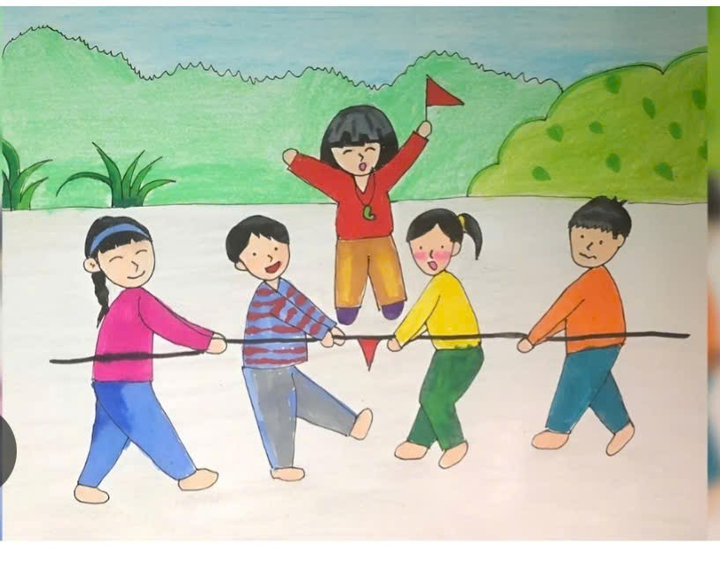
SẢN PHẨM THAM KHẢO

Slide 10
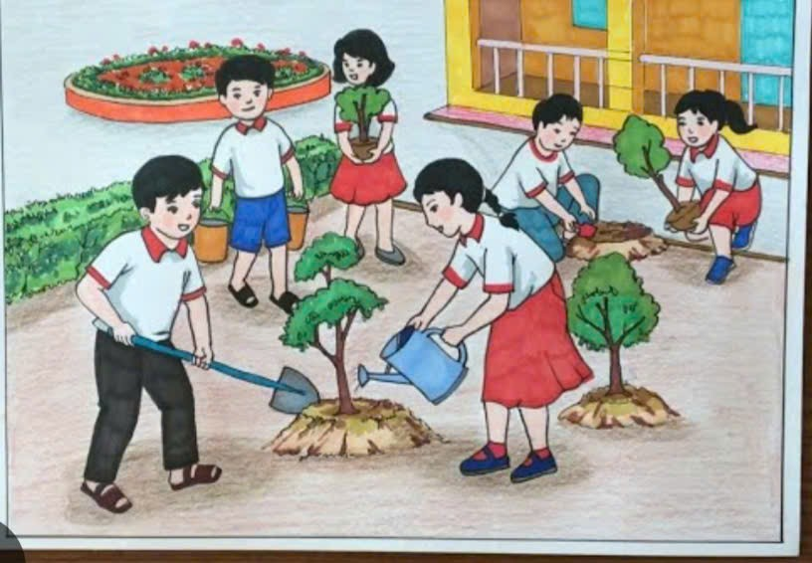
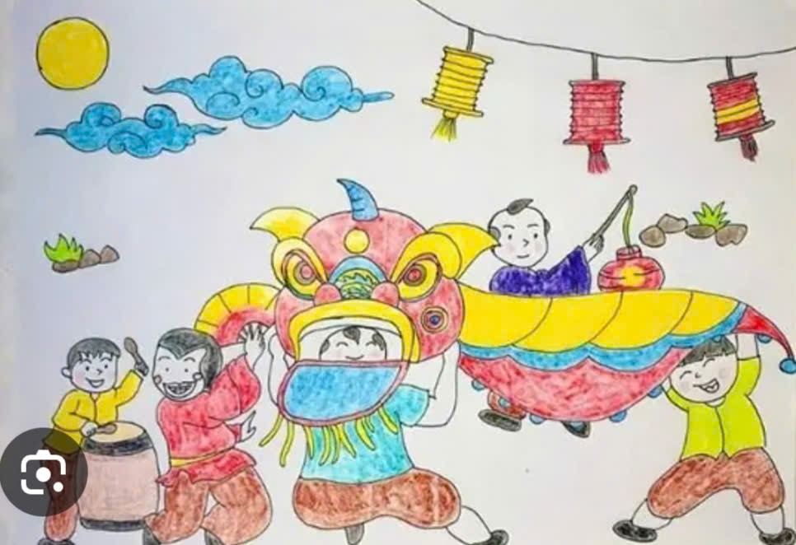

Slide 11
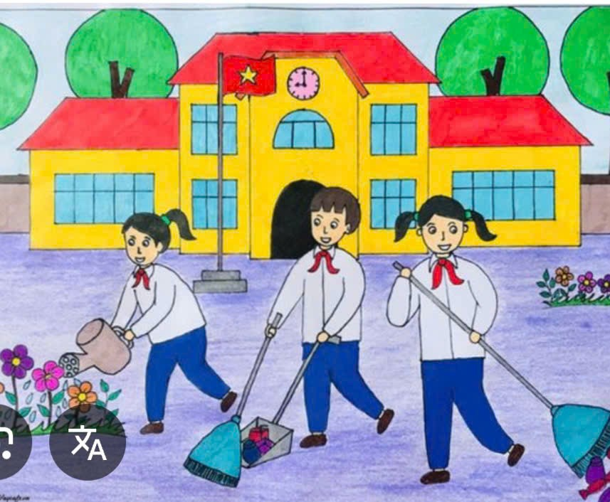

S
Chủ đề 4: SỰ KIỆN VUI VẺ
Bài 8: Ngày hội ở trường em (Tiết 2)
1

Slide 12
HỌC SINH THỰC HÀNH NHÓM
18 phút

Slide 13
Trưng bày sản phẩm

Slide 14

VẬN DỤNG SÁNG TẠO
+ Về nhà các em có thể vẽ một số hoạt động khác với hình thức vẽ, xé dán hoặc nặn theo ý thích.
+ Về nhà các em xem lại từ chủ đề 1 đến chủ đề 4 để tuần sau chúng ta cùng ôn tập học kỳ 1.

Slide 15







